Slide 1
第一章 内容回顾
数值计算引论

Slide 2
§1.2 误差的种类及其来源
一. 误差来源
实际问题
数学模型
建立算法
上机计算
结
果
(初值误差)
观测误差
模型误差
(方法误差)
截断误差
舍入误差

Slide 3


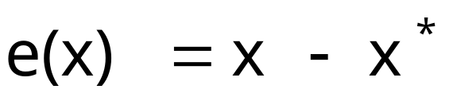



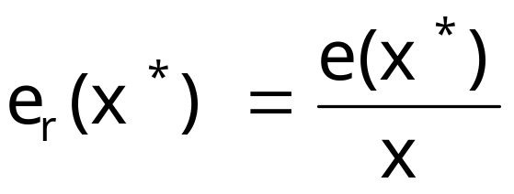

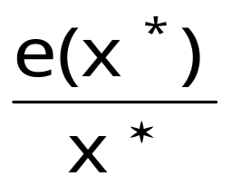

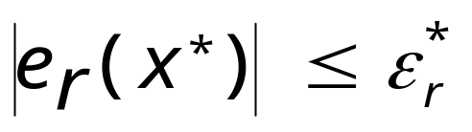
§1.3 绝对误差和相对误差
一．绝对误差 /* absolute error */
  设 ——准确值， ——近似值。
  称 为 的绝对误差(简称误差)
  为 的绝对误差限。
二．相对误差 /* relative error */
  称 为 的相对误差。
  实用中，常用 表示 的相对误差。
  称 为 的相对误差限。

Slide 4
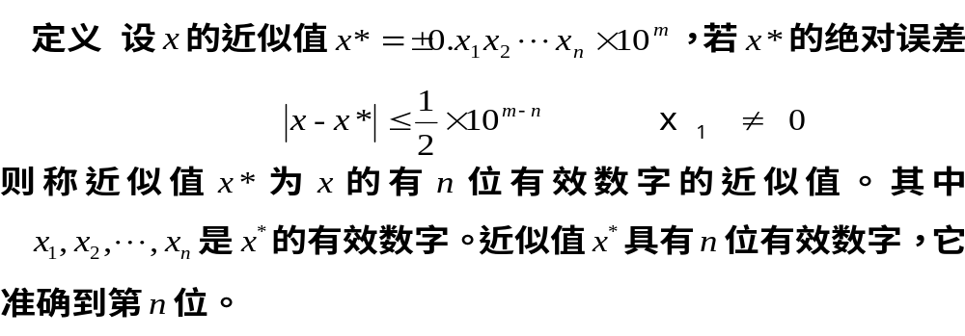
§1.4 有效数字及其与误差的关系
一．有效数字 /* significant digits */
一定要从规格化后的数来判断其位数
有效位数与第一个非 0 项后的数字个数是不一致的。 四舍五入所得到的数是一致的。

Slide 5
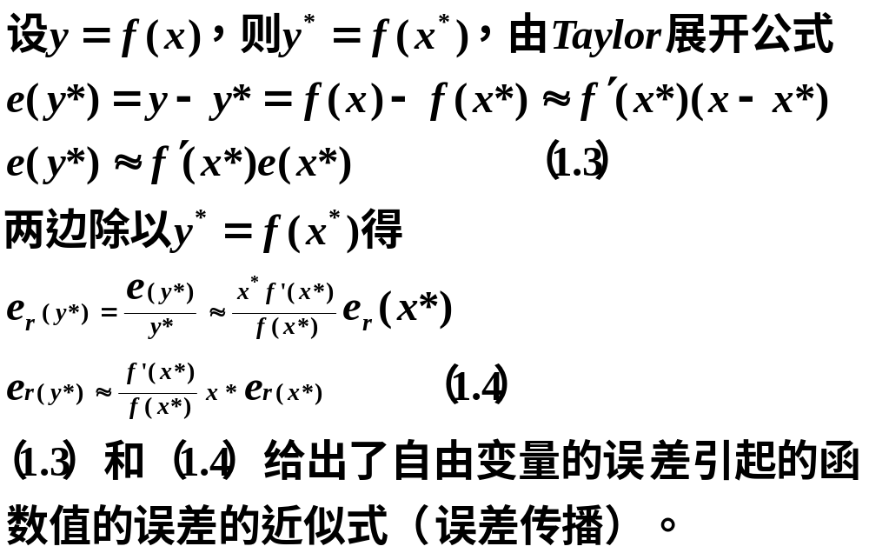
§1.5 误差的传播与估计
一. 一元函数情形
（式1）
（式2）
（式1）
（式2）

Slide 6
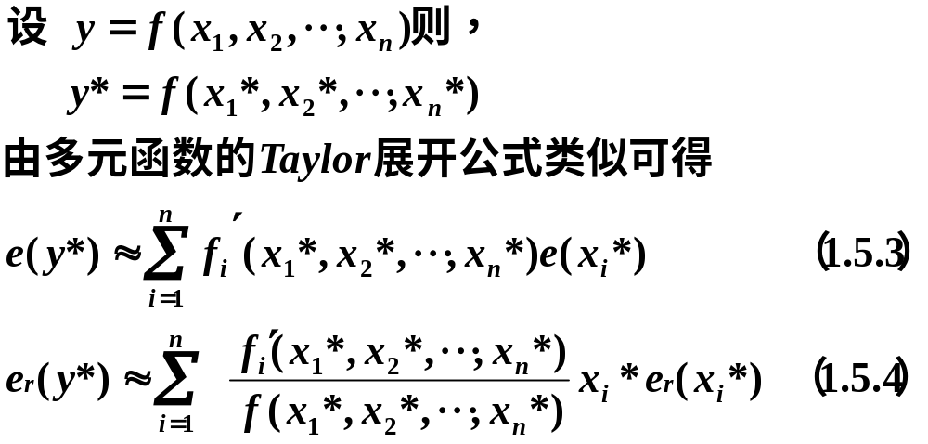
§1.5 误差的传播与估计
二. 多元函数情形

Slide 7
§1.6 选用算法应遵循的原则
一. 尽量简化计算步骤，减少乘除运算的次数。
二. 防止大数“吃掉”小数
三. 尽量避免相近数相减
四. 避免绝对值很小的数做分母，会造成浮点溢出
五. 选用数值稳定性好的算法，以控制舍入误差高速增长

